Slide 1
LC 21 : Cinétique Homogène
Niveau : MPSI
Pré-Requis : Cinétique et catalyse (Lycée), Équation de réaction et évolution des systèmes chimiques, Notion de vitesse en mécanique (Lycée)
I - Vitesse de réaction et évolution du système chimique
Définition des vitesses
Temps de demi-réaction
Facteurs cinétiques
II - Influence de la concentration : lois de vitesses
Lois de vitesse : Cas général, ordre global et ordre partiel
Exemple de l’ordre 1
Dégénérescence de l’ordre et mesure expérimentale
Détermination d’un ordre partiel : le cristal violet
III - Influence de la température : loi d’Arrhénius
Loi d’Arrhénius
Energie d’activation
Détermination expérimentale de l'énergie d’activation

Slide 2
Hypothèses de départ
Réaction totale et déplacée vers la droite (Kr>>1)
Isobare et Isotherme
Système Fermé
Homogène (Liquides ou Gaz)
Suffisamment agité

Slide 3
Facteurs cinétiques
H₂O_{2(aq)} + 2H⁺_{(aq)} + 3I⁻_{(aq)} ⇄ I₃⁻_{(aq)} + 2H₂O
N° Bécher | 1 | 2 | 3
[H₂O₂] | 5 mL à 10⁻³ mol/L | 5 mL à 10⁻³ mol/L | 5 mL à 10⁻³ mol/L
[I⁻] | 10 mL à 10⁻¹ mol/L | 10 mL à 10⁻¹ mol/L | 10 mL à 10⁻¹ mol/L
[H₂SO₄] | 50 mL à 2 mol/L | 50 mL à 10⁻² mol/L | 50 mL à 2 mol/L
Température | Ambiante | Ambiante | Froid (Glace)

Slide 4
Facteurs cinétiques
Concentrations des réactifs
Température
Solvant
Pression (Phase Gazeuse)
Intensité lumineuse (Photochimie)
Catalyseurs

Slide 5
Résumé des lois d’ordre 0, 1 et 2
Ordre partiel | Loi de vitesse | Evolution | t_{1/2} | Unité de k
0 | v = k | C(t) = C₀-kt | C₀/2k | mol.L⁻¹.s⁻¹
1 | v = kC | C(t) = [A]₀e^{-kt} | ln(2)/k | s⁻¹
2 | v = kC² | C(t) = C₀/(1+kC₀t) | 1/kC₀ | L.mol⁻¹.s⁻¹

Slide 6
Méthodes de mesures de concentrations
Titrage
Suivi spectrophotométrique (Loi de Beer-Lambert)
Suivi conductimétrique (mesure pour des ions)
Suivi polarimétrique (Loi de Biot si pouvoir rotatoire)
Suivi de pression (pour les gaz)

Slide 7
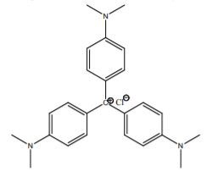
Mesure d’un ordre partiel : le cristal violet
Cri⁺ + OH⁻ ➝ CriOH
On pose v_{r} = k[Cri⁺]^{ɑ}[OH⁻]^{ß} , on cherche à déterminer α.
[Cri⁺]=1,5x10⁻⁵ mol.L⁻¹ ; [OH⁻] = 1 mol.L⁻¹
Dégénérescence de l’ordre : v_{r} = k_{app}[Cri⁺]^{α}
Seul Cri⁺ absorbe dans le visible : spectrophotométrie (λ = 590 nm)
Loi de Beer-Lambert :
A = Constante x [Cri⁺]

Slide 8
Mesure d’un ordre partiel : le cristal violet
Cri⁺ + OH⁻ ➝ CriOH
Si ordre α = 0 (v_{r} = k_{app}): A = Constante - k_{app}t, soit une droite
Si ordre α = 1 (v_{r} = k_{app}[Cri⁺]) : ln(A) = Constante - k_{app}t
…….

Slide 9
Mesure d’un ordre partiel : le cristal violet
Cri⁺ + OH⁻ ➝ CriOH
On trouve un ordre 1 par rapport au cristal violet
On pourrait aussi mesurer l’ordre partiel du [OH⁻], on trouverait 1 :
v_{r} = k[Cri⁺]¹[OH⁻]¹
On a mesuré k_{app}, or k_{app}= k/[OH₋]_{initiale}, donc on peut calculer :
k(T) = k_{app}x[OH₋]_{initiale}

Slide 10
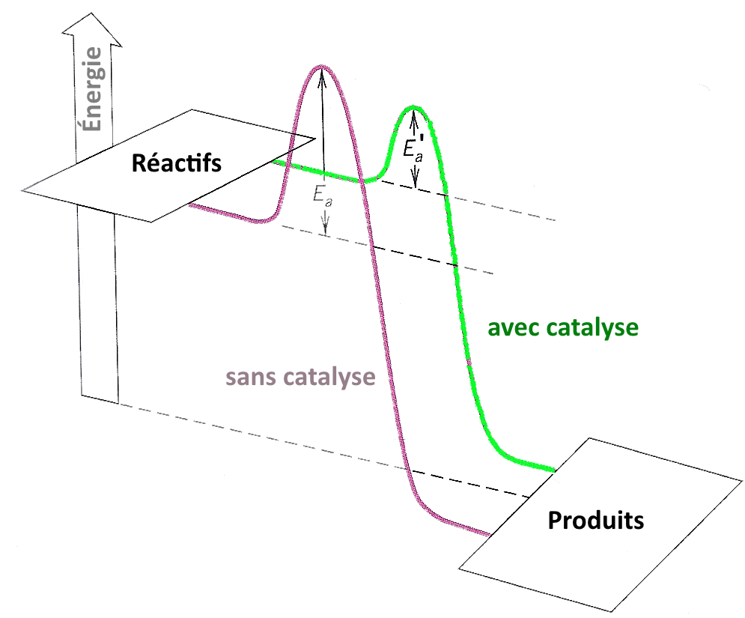
Energie d’activation
Ordre de grandeur :
En général entre 40 et 130 kJ.mol⁻¹
Tiré de http://www.chim.lu/ch1356.php

